Slide 1
Формирование функциональной грамотности – одна из основных задач ФГОС
2019 год
Notes:
До 2024 года в целях осуществления прорывного научно-технического и социально-экономического развития страны планируется обеспечение вхождения России в число пяти крупнейших экономик мира, в том числе обеспечение темпов экономического роста выше мировых. Правительству РФ поручено обеспечить глобальную конкурентоспособность российского образования, вхождение Российской Федерации в число 10 ведущих стран мира по качеству общего образования.
Повышение качества общего образования , реализация указов президента России может быть обеспечена успешной реализацией ФГОС общего образования, т.е. за счет формирования функциональной грамотности, достижения планируемых предметных, метапредметных и личностных результатов, если в учебном процессе реализован комплексный системно-деятельностный подход, если процесс обучения идет как процесс решения учащимися различных классов учебно-познавательных и учебно-практических задач, задач на применение или перенос тех знаний и тех умений, которые учитель формирует.

Slide 2
Из указа Президента России от 7 мая 2018 года: Правительству РФ поручено обеспечить глобальную конкурентоспособность российского образования, вхождение Российской Федерации в число 10 ведущих стран мира по качеству общего образования.
Из Государственной программы РФ «Развитие образования» (2018-2025 годы) от 26 декабря 2017 г.
Цель программы – качество образования, которое характеризуется: cохранением лидирующих позиций РФ в международном исследовании качества чтения и понимания текстов (PIRLS), а также в международном исследовании качества математического и естественнонаучного образования (TIMSS); повышением позиций РФ в международной программе по оценке образовательных достижений учащихся (PISA) …

Slide 3
Приоритетной целью становится формирование функциональной грамотности в системе общего образования (PISA: математическая, естественнонаучная, читательская и др.)
Изменение
запроса на
Качество
Общего
образования
Создание поддерживающей позитивной образовательной среды за счет изменения содержания образовательных программ для более полного учета интересов учащихся и требований 21 века (Япония, Сингапур, Китай, Корея и др.)
Notes:
При реализации поставленных задач важно учитывать международные тенденции развития образования. Одной из главных тенденций является ИЗМЕНЕНИЕ ЗАПРОСА НА КАЧЕСТВО ОБЩЕГО ОБРАЗОВАНИЯ.
Эта тенденция в основном проявляется по двум направлениям:
Изменение приоритетных целей образования и качественное изменение образовательной среды.

Slide 4
Почему исследование PISA?
Основной вопрос исследования PISA
Обладают ли учащиеся 15-летнего возраста, получившие обязательное общее образование, знаниями и умениями, необходимыми им для полноценного функционирования в современном обществе, т.е. для решения широкого диапазона задач в различных сферах человеческой деятельности, общения и социальных отношений?
Анализ результатов PISA помог уточнить природу явления
Российские учащиеся в исследовании PISA показывают низкие результаты
Учёт эффекта «ситуационности знаний» требует включения в учебный процесс заданий, сформулированных во внеучебном контексте, без указания (явного или неявного) на способ действий
Поставлена задача попасть в ТОП-10 стран по качеству общего образования

Slide 5
Функциональная грамотность
Леонтьев А.А.: «Функционально грамотный человек — это человек, который способен использовать все постоянно приобретаемые в течение жизни знания, умения и навыки для решения максимально широкого диапазона жизненных задач в различных сферах человеческой деятельности, общения и социальных отношений»
[Образовательная система «Школа 2100». Педагогика здравого смысла / под ред. А. А. Леонтьева. М.: Баласс, 2003. С. 35].
Notes:
В качестве основных ориентиров при обсуждении вопросов, связанных с функциональной грамотностью учащихся будем использовать работы отечественных ученых и положения международного исследования PISA, в рамках которого впервые были разработаны подходы к оценке функциональной грамотности и получены данные об уровне функциональной грамотности школьников в странах мира.
Приведем несколько определений, которые раскрывают основной смысл данного понятия.

Slide 6
Основные положения проекта
1. Мониторинг формирования функциональной грамотности – это проект, направленный на формирование способности учащихся применять в жизни полученные в школе знания.
2. Мониторинг формирования функциональной грамотности – это не контроль и не проверка. Это поддержка и обеспечение формирования функциональной грамотности.
3. Проект реализуется с целью повышения качества и конкурентоспособности российского образования в мире.
4. Главная задача – разработка системы заданий для учащихся 5-9 классов - основы для новых методик формирования функциональной грамотности.
5. Основа проекта - идеи и инструментарий международного исследования PISA.
6. В качестве основных составляющих функциональной грамотности выделены: математическая грамотность, читательская грамотность, естественнонаучная грамотность, финансовая грамотность, глобальные компетенции и креативное мышление.

Slide 7
Основные критерии отбора заданий для формирования и оценки функциональной грамотности
Наличие ситуационной значимости контекста
Необходимость перевода условий задачи, сформулированных с помощью обыденного языка на язык предметной области
Новизна формулировки задачи, неопределенность в способах решения
Notes:
Как отличить задания, направленные на формирование и оценку функциональной грамотности?
Как оценить уровень сформированности функциональной грамотности?
Чтобы оценить уровень функциональной грамотности своих учеников, учителю нужно дать им нетипичные задания, в которых предлагается рассмотреть некоторые проблемы из реальной жизни. Решение этих задач, как правило, требует применения знаний в незнакомой ситуации, поиска новых решений или способов действий, т.е. требует творческой активности.

Slide 8
Основные направления формирования функциональной грамотности, разрабатываемые в рамках проекта
Математическая грамотность
Читательская грамотность
Естественнонаучная грамотность
Финансовая грамотность
Глобальные компетенции
Креативное мышление
Notes:
В исследовании PISA в качестве основных содержательных составляющих функциональной грамотности выделены шесть: математическая грамотность, читательская грамотность, естественнонаучная грамотность, финансовая грамотность, глобальные компетенции и креативное мышление.
Главной характеристикой каждой составляющей является способность действовать и взаимодействовать с окружающим миром, решая при этом разнообразные задачи. Например, в читательской грамотности проявляется способность человека понимать, использовать, оценивать тексты, размышлять о них и заниматься чтением для того, чтобы достигать своих целей, расширять свои знания и возможности, участвовать в социальной жизни». Института стратегии развития образования
Как учитель может убедиться в том, что функциональная грамотность сформирована у ученика?
Функциональная грамотность в основном проявляется в решении проблемных задач, выходящих за пределы учебных ситуаций, и не похожих на те задачи, в ходе которых приобретались и отрабатывались знания и умения.

Slide 9
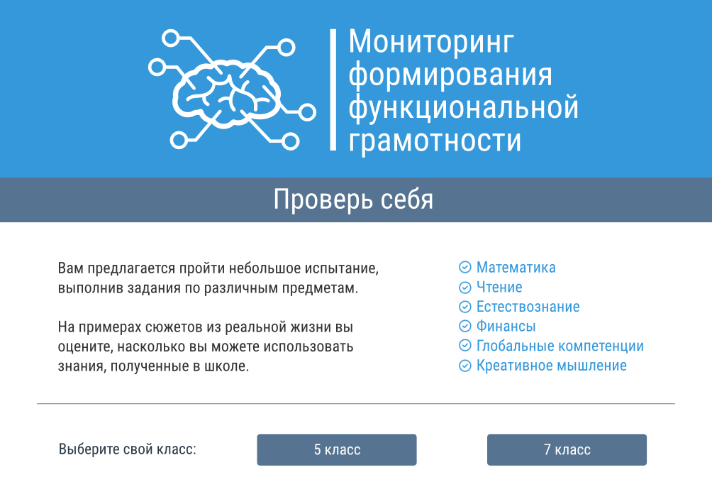
МАТЕМАТИЧЕСКАЯ ГРАМОТНОСТЬ
Notes:
9

Slide 10
Математическая грамотность – это способность индивидуума проводить математические рассуждения и формулировать, применять, интерпретировать математику для решения проблем в разнообразных контекстах реального мира.
Она включает использование математических понятий, процедур, фактов и инструментов, чтобы описать, объяснить и предсказать явления.
Она помогает людям понять роль математики в мире, высказывать хорошо обоснованные суждения и принимать решения, которые необходимы конструктивному, активному и размышляющему гражданину.
Notes:
Оценка математической подготовки 15-летних учащихся в исследовании PISA основана на следующем определении математической грамотности: «Математическая грамотность — это способность индивидуума проводить математические рассуждения и формулировать, применять, интерпретировать математику для решения проблем в разнообразных контекстах реального мира»
МГ включает использование математических понятий, процедур, фактов и инструментов, изученных в школе. А необходима она для того, чтобы помочь человеку понять роль математики в мире, научить высказывать хорошо обоснованные суждения и принимать решения, которые необходимы конструктивному, активному и размышляющему гражданину.

Slide 11
PISA (Program for International Student Assessment)
Не проверяет уровень усвоения школьных программ
Оценивает способности учащихся применять полученные в школе знания и умения в различных жизненных ситуациях
( проблемный подход)
Notes:
Дайте краткий обзор презентации. Опишите главную суть презентации и обоснуйте ее важность.
Представьте каждую из основных тем.
Чтобы предоставить слушателям ориентир, можно можете повторять этот обзорный слайд в ходе презентации, выделяя тему, которая будет обсуждаться далее.

Slide 12
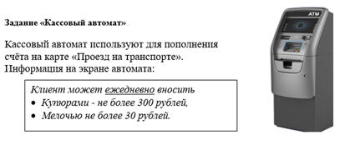
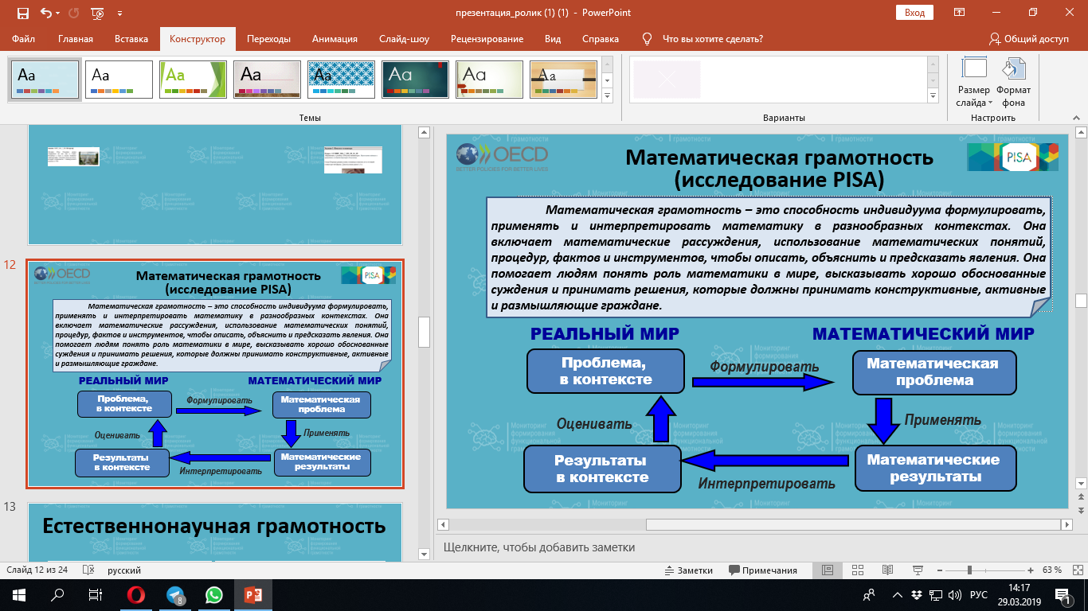
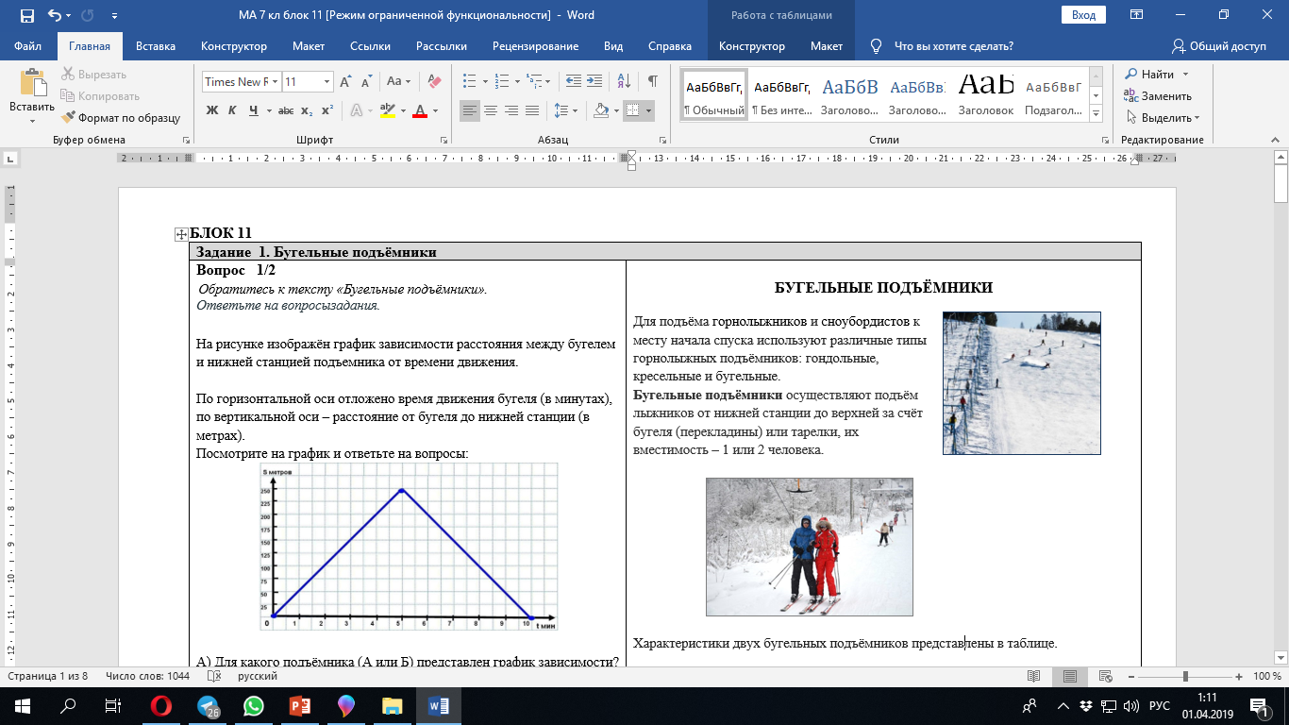
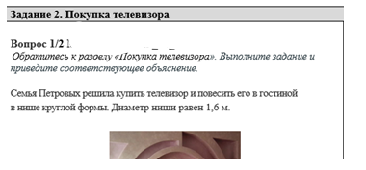
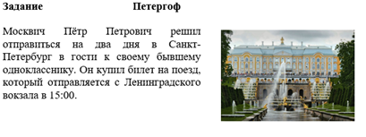
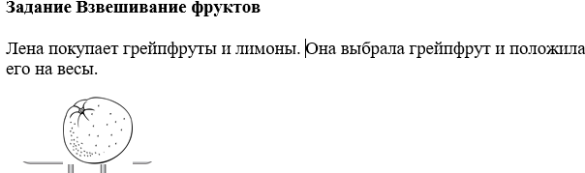
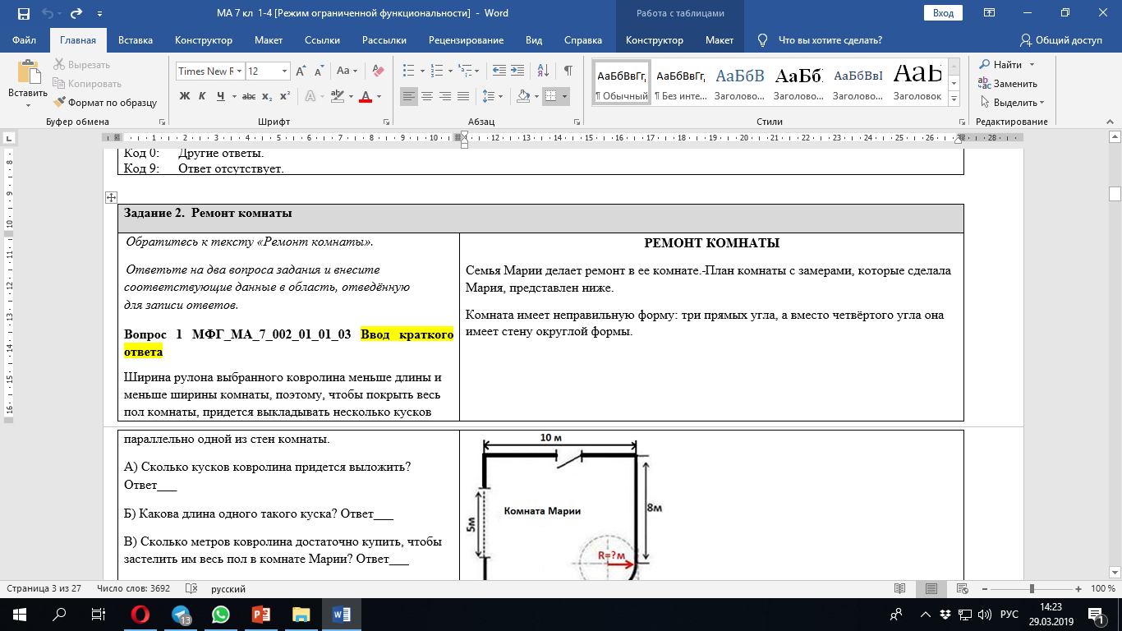
Математическая грамотность
Мониторинг 5 класс
Мониторинг 7 класс
Исследование PISA
Кассовый аппарат
Бугельные подъемники
Петергоф
Покупка телевизора
Рассуждать
Взвешивание фруктов
Ремонт комнаты

Slide 13
PISA-2021
Особое внимание к оценке математических рассуждений.
Новая точка зрения на связь между математическими рассуждениями и решением поставленной проблемы:
Для решения проблемы математически грамотный учащийся сначала должен увидеть математическую природу проблемы, представленной в контексте реального мира, и сформулировать ее на языке математики.
Это преобразование требует математических рассуждений и, возможно, является центральным компонентом того, что значит быть математически грамотным.
Компьютерное моделирование
Notes:
Приоритетным направлением PISA – 2021 будет МГ, поэтому концепция исследования была уточнена. Появилась новая точка зрения на связь между математическими рассуждениями и решением поставленной проблемы:
Для решения проблемы математически грамотный учащийся сначала должен увидеть математическую природу проблемы, представленной в контексте реального мира, и сформулировать ее на языке математики.
Это преобразование требует математических рассуждений и, возможно, является центральным компонентом того, что значит быть математически грамотным.
Отметим, что надо быть готовым к тому, что новым элементом станет и компьютерное моделирование.

Slide 14
Структура оценки математической грамотности
Математическое содержание, которое используется в тестовых заданиях (предметное ядро функциональной грамотности):
Изменения и зависимости (алгебра)
Пространство и форма (геометрия)
Неопределенность и данные (ТВ и статистика)
Количество (арифметика)
Когнитивные процессы (составляющие интеллектуальной деятельности), которые описывают, что делает ученик, чтобы связать контекст, в котором представлена проблема, с математикой, необходимой для её решения
формулировать ситуацию математически
применять математические понятия, факты, процедуры
интерпретировать, использовать и оценивать результаты
рассуждать
Контекст, в котором представлена проблема.
Личная жизнь – Мир человека Общественная жизнь – Мир социума
Образование/профессиональная деятельность – Мир профессий
Научная деятельность – Мир науки
Notes:
Основа организации исследования математической грамотности включает три структурных компонента:
контекст, в котором представлена проблема;
содержание математического образования, которое используется в заданиях;
мыслительная деятельность, необходимая для того, чтобы связать контекст, в котором представлена проблема, с математическим содержанием, необходимым для ее решения.
Контекст задания — это особенности и элементы окружающей обстановки, представленные в задании в рамках предлагаемой ситуации. Выделены 4 категории контекстов, близкие учащимся: общественная жизнь, личная жизнь, образование / профессиональная деятельность, научная деятельность.
Математическое содержание заданий распределено по 4-м категориям, которые охватывают основные типы проблем, возникающих при взаимодействии с повседневными явлениями и изучаются в школьном курсе математики:
– изменение и зависимости — задания, связанные с математическим описанием зависимости между переменными в различных процессах, т.е. с алгебраическим материалом;
– пространство и форма — задания, относящиеся к пространственным и плоским геометрическим формам и отношениям, т.е. к геометрическому материалу;
– количество — задания, связанные с числами и отношениями между ними, в программах по математике этот материал чаще всего относится к курсу арифметики;
– неопределенность и данные — задания охватывают вероятностные и статистические явления и зависимости, которые являются предметом изучения разделов статистики и вероятности.
Для описания мыслительной деятельности при разрешении предложенных проблем используются следующие виды действий:
формулировать ситуацию на языке математики;
применять математические понятия, факты, процедуры;
интерпретировать, использовать и оценивать математические
рассуждать: здесь учащимся потребуется продемонстрировать, как они умеют размышлять над аргументами, обоснованиями и выводами, над различными способами представления ситуации на языке математики, над рациональностью применяемого математического аппарата, над возможностями оценки и интерпретации полученных результатов с учетом особенностей предлагаемой ситуации

Slide 15
Недостатки в овладении метапредметными умениями
работать с нетрадиционным заданием, в частности, с задачей, отличной от текстовой, для которой известен способ решения;
работать с информацией, представленной в различных формах (текста, таблицы, диаграммы, схемы, рисунка, чертежа)
отбирать информацию, если задача содержит избыточную информацию; привлекать информацию, использовать личный опыт
задавать самостоятельно точность данных с учетом условий задачи
моделировать ситуацию
размышлять: использовать здравый смысл, перебор возможных вариантов, метод проб и ошибок
представлять в словесной форме обоснование решения
находить и удерживать все условия, необходимые для решения и его интерпретации
Notes:
С целью выделения основных элементов математической подготовки, актуальных для формирования и оценки МГ, а также уточнения предметных недочетов в математической подготовке российских учащихся, были проанализированы задания в исследованиях PISA-2015 и -2018, результаты выполнения которых оказались ниже средних международных и не превышали 40%. На выделенных предметных умениях делается акцент при разработке заданий.
Сопоставление с ФГОС показало, что невысокие результаты российских учащихся связаны с недостаточным овладением некоторыми метапредметными умениями:
принимать задачу, представленную в форме, отличной от формы, типичной для российских учебников;
работать с информацией, представленной в различных формах: текстовой, табличной, графической, а также переходить от одной формы к другой;
привлекать информацию, которая не содержится непосредственно в условии задачи, особенно в тех случаях, когда для этого требуется использовать бытовые сведения, личный жизненный опыт;
отбирать информацию, необходимую для решения, в частности, если условие задачи содержит избыточную информацию; удерживать в процессе решения все условия, необходимые для решения проблемы;
владеть навыками самоконтроля за выполнением условий (ограничений) при нахождении решения и интерпретации полученного результата в рамках ситуации;
определять самостоятельно точность данных, требуемых для решения задачи;
использовать здравый смысл, метод перебора возможных вариантов, метод проб и ошибок;
представлять в свободной словесной форме обоснованный ответ, который определяется особенностями ситуации.

Slide 16
«Мягкий» мониторинг
Контекст: Личная жизнь Образование/ профессии Общественная жизнь Научная деятельность | Когнитивная область: формулировать применять интерпретировать/оценивать рассуждать | Область содержания: Изменения и зависимости Пространство и форма Неопределенность и данные Количество
 | МАТЕМАТИЧЕСКАЯ ГРАМОТНОСТЬ
Основные положения: Соответствие ФГОС Актуальность мат. содержания (по классам) Использование компьютера | Принципы: Мотивация (возраст, интерес, доступность) Реалистичность Проблемность Вариативность способов решения | Структура: Текст-описание – вербальный, графический Иллюстрации Справочный материал Вопрос – сложность от 1 до 3 баллов; оценивание – 1-2 балла
Notes:
Принятое определение МГ повлекло за собой разработку особого инструментария: учащимся предлагаются не типичные учебные задачи, характерные для традиционных систем обучения и мониторинговых исследований математической подготовки, а близкие к реальным проблемные ситуации, представленные в некотором контексте и разрешаемые доступными учащемуся средствами математики. Подобные проблемы можно противопоставить заданиям, прежде всего текстовым задачам, характерным для школьных учебников математики, где главной целью является дидактическая — освоение математического аппарата, математической модели, которые в дальнейшем можно будет применять в различных целях, в том числе и на практике.
Ситуация включает:
Текст-описание – вербальный, с использованием графической информации (график, диаграмма, схема), информация может быть структурирована и представлена в виде таблицы.
Обязательны иллюстрации, позволяющие визуализировать ситуацию, познакомиться с ней, вникнуть в детали
Справочный материал, необходимый для решения задачи. Если описание содержит слова, которые могут быть неизвестны учащимся, то дается краткое пояснение, определение и / или иллюстрация.
Вопрос – сложность варьируется от 1 до 3 баллов; оценивание осуществляется из 1 или 2-х баллов.
Для выполнения большинства заданий не требуется делать громоздкие вычисления, что позволяет значительно уменьшить влияние вычислительных ошибок на демонстрацию учащимся понимания изученных понятий, применение способов действий для решения поставленных задач. В целях оптимизации вычислений учащимся разрешается использовать калькулятор.
Поставленная проблема должна быть нетривиальной, интересной и актуальной для возрастного развития учащихся. Предусматривается вариативность способов решения
Задания составляются в соответствии с ФГОС и актуальностью мат. содержания для конкретного класса, но преимущественного из материала, уже хорошо усвоенного. Предусмотрено использование компьютера.

Slide 17
Критерии математической грамотности
Математическое содержание задачи;
Контексты задач оценочных материалов;
Математический мыслительный процесс.

Slide 18
Математический процесс
Действия, которые надо предпринять
Формулирование задачи на математическом языке.
Применение математических понятий. фактов, действий и аргументации.
Интерпретация, применение и оценка математических результатов.

Slide 19
Категории математического содержания
Пространство и форма;
Изменение и зависимости;
Количество;
Неопределенность и данные.

Slide 20
Предметное содержание задачи
Пространство и форма
Количество
Неопределенность и данные
Алгебраические выражения
Преобразования и функции
Уравнения и неравенства
Системы координат
Отношения внутри геометрических объектов и между ними в двух и трех измерениях
Измерение
Числа и величины
Арифметические операции
Проценты, соотношения и пропорции
Принципы счета
Сбор, представление и интерпретация данных
Изменчивость данных и ее описание
Образцы и выборки
Случайность и вероятность

Slide 21
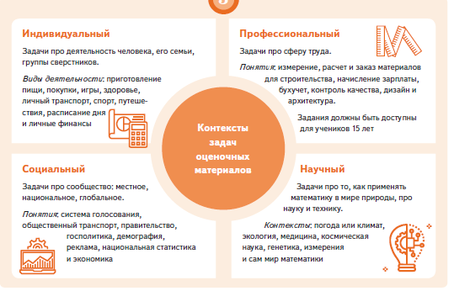

Slide 22
Диагностическая работа для учащихся 5 классов
МАТЕМАТИЧЕСКАЯ ГРАМОТНОСТЬ
ИНСТРУКЦИЯ для УЧАЩИХСЯ
Работа состоит из четырех заданий, каждое задание описывает одну ситуацию. В каждом задании два вопроса. Таким образом, всего в работе 8 вопросов, на которые вам необходимо будет дать ответ.
На выполнение работы отводится 40 минут.
В работе вам встретятся задания с разной формой ответа.
При ответе на вопрос с выбором ответа нужно отметить ответ, который считаете верным, поставив знак «√».
При ответе на вопрос с кратким ответом записывайте ответ в специально отведенном месте после слов «Ответ», «числовое выражение».
В работе есть вопросы, к которым нужно не только дать ответ, но и записать решение или объяснение. В этих заданиях написано: «запишите решение», «докажите», «объясните».
Желаем успеха!

Slide 23
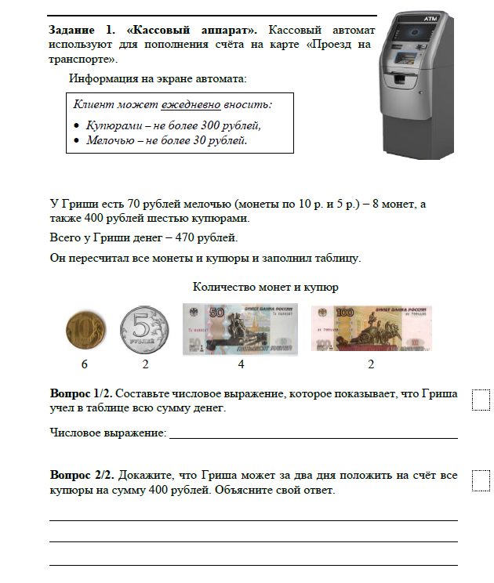
Характеристики задания 1:
• Контекст - Личная жизнь
• Уровень сложности задания –1
• Формат ответа – краткий ответ
• Описание задания– выполнение расчетов с натуральными числами; составление числового выражения, соответствующего условию задания
Характеристики задания 2:
• Контекст - Личная жизнь
• Уровень сложности задания - 2
• Формат ответа – развернутый ответ
• Описание задания– выполнение расчетов с натуральными числами; понимание смысла арифметического действия (деление с остатком), прикидка результата

Slide 24
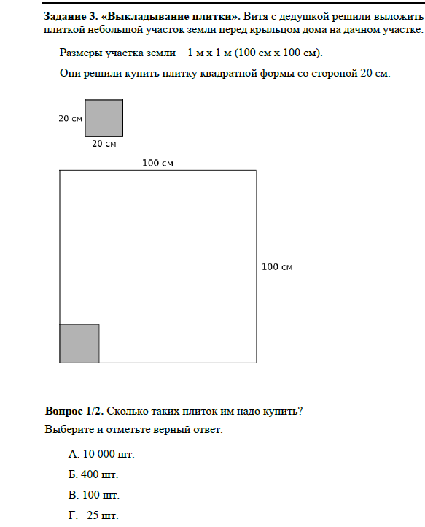
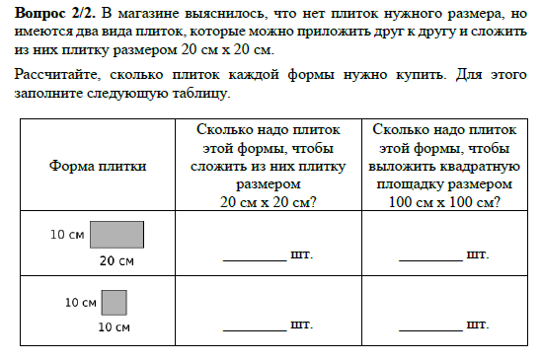
Характеристики задания 1:
• Контекст- Личная жизнь
• Уровень сложности задания - 1
• Формат ответа – выбор ответа (из четырех предложенных)
• Описание задания– применение представления о площади для решения практической задачи, конструирование фигуры из составных частей
Характеристики задания 2:
• Контекст - Личная жизнь
• Уровень сложности задания - 2
• Формат ответа – краткий ответ
• Описание задания – соотнесение размеров площадей данных фигур, установление зависимости между величинами

Slide 25
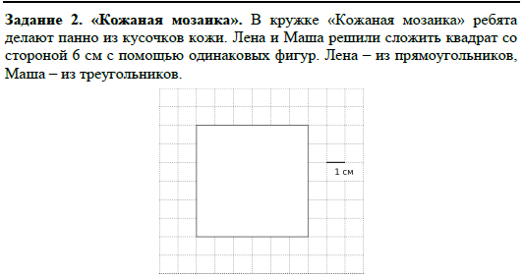
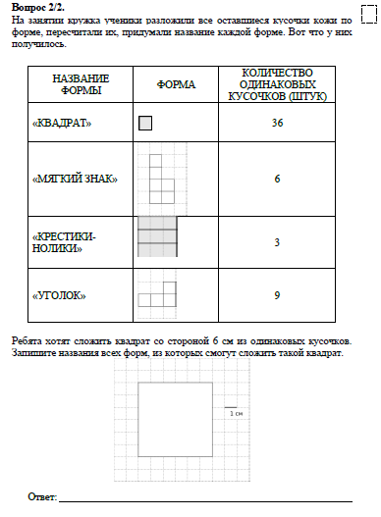
Характеристики задания 2:
• Контекст- Образование/профессиональная деятельность
• Уровень сложности задания –3
• Формат ответа – краткий ответ
• Описание задания – составление квадрата из данных фигур

Slide 26
Диагностическая работа для учащихся 7 классов
МАТЕМАТИЧЕСКАЯ ГРАМОТНОСТЬ
ИНСТРУКЦИЯ для УЧАЩИХСЯ
Работа состоит из четырех заданий, каждое задание описывает одну ситуацию. В каждом задании два вопроса. Таким образом, всего в работе 8 вопросов, на которые вам необходимо будет дать ответ.
На выполнение работы отводится 40 минут.
Внимательно читайте описание ситуации, вчитывайтесь в условие, рассматривайте иллюстрации.
Обращайте внимание на то, в какой форме требуется дать ответ.
При ответе на вопрос с выбором ответа нужно указать все варианты ответа, которые вы считаете верными, поставив знак «√».
При ответе на вопрос с кратким ответом записывайте ответ в специально отведенном месте после слова «Ответ».
В работе есть вопросы, к которым нужно не только дать ответ, но и записать обоснование, привести решение. В этих случаях написано: «Запишите ответ и приведите соответствующее обоснование», указано место для ответа и для вашего решения.
Задания выполняйте последовательно. Если не удаётся сразу найти ответ на поставленный вопрос, пропустите его и переходите к следующему. Если останется время, вы сможете вернуться к пропущенным заданиям или отдельным вопросам.
И не забывайте делать проверку полученного ответа.
Желаем успеха!

Slide 27
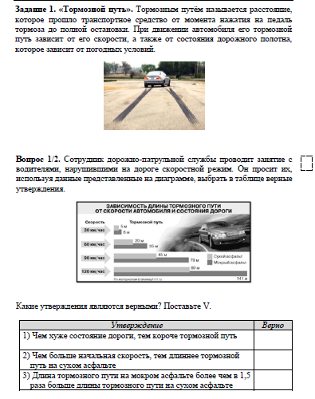
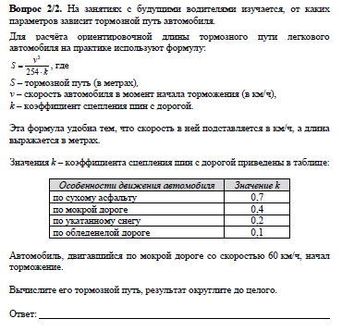
Характеристики задания 1:
• Контекст: общественная жизнь
• Уровень сложности: 1
• Формат ответа: множественный выбор
Характеристики задания 2:
• Контекст: общественная жизнь
• Уровень сложности: 2
• Формат ответа: развёрнутый

Slide 28
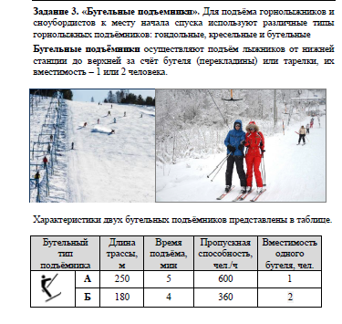
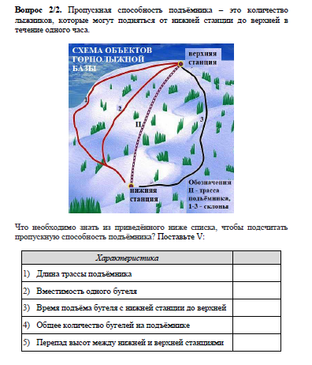
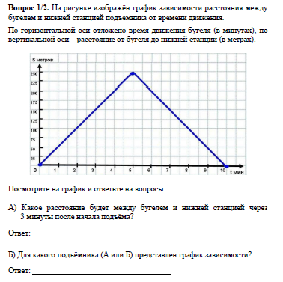
Характеристики задания 1:
• Контекст: научная жизнь
• Уровень сложности: 1
• Формат ответа: краткий ответ;
Характеристики задания 2:
• Контекст: научная жизнь
• Уровень сложности: 3
• Формат ответа: множественный выбор

Slide 29
Уровни математической грамотности

Slide 30
Уровни математической грамотности

Slide 31
Формирование МГ. Что делать?
Помнить о системности формируемых математических знаний, о необходимости теоретической и практической предметной базы
формировать готовность к взаимодействию с математической стороной окружающего мира - погружать в реальные ситуации (отдельные задания; цепочки заданий, объединенных ситуацией, проектные работы)
формировать опыт поиска путей решения жизненных задач, учить математическому моделированию реальных ситуаций и переносить способы решения учебных задач на реальные
развивать когнитивную сферу, учить познавать мир, решать задачи разными способами
формировать коммуникативную, читательскую, информационную, социальную компетенции
развивать регулятивную сферы и рефлексию: учить планировать деятельность, конструировать алгоритмы (вычисления, построения и пр.), контролировать процесс и результат, выполнять проверку на соответствие исходным данным и правдоподобие, коррекцию и оценку результата деятельности.
Notes:
Формирование МГ – задача, требующая комплексного решения. Следует помнить о необходимости:
Формирования системных математических знаний, теоретической и практической предметной базы; ни в коем случае не допускать крена в сторону натаскивания на решение практико-ориентированных задач; не ломать традиционный процесс, а подстраивать его под решение новой задачи;
формировать готовность к взаимодействию с мат. стороной окружающего мира, для этого - погружать в реальные ситуации (давать отдельные задания, цепочки заданий, объединенных ситуацией, превращать текстовые задачи в реальные ситуации; проектные работы);
формировать опыт поиска путей решения жизненных задач, учить математическому моделированию реальных ситуаций и переносить способы решения учебных задач на реальные;
развивать когнитивную сферу, учить познавать мир, решать задачи разными способами;
формировать коммуникативную, читательскую, информационную, социальную компетенции;
развивать регулятивную сферы и рефлексию: учить планировать деятельность, конструировать алгоритмы (вычисления, построения и пр.), контролировать процесс и результат, выполнять проверку на соответствие исходным данным и правдоподобие, коррекцию и оценку результата деятельности.

